Slide 1
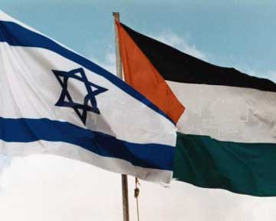
ПАЛЕСТИНСЬКЕ ПИТАННЯ
Робота
Учня 10 класу
Пурія Руслана

Slide 2

Палестинське питання – це:
міжетнічні протиріччя між арабами та євреями
територіальний конфлікт - боротьба за Палестинські землі
регіональний конфлікт за участю більшості держав регіону
втручання зовнішніх акторів, в тому числі і великих держав
арена для суперництва і протистояння двох наддержав під час ХВ
нашарування ідеологічних та релігійних мотивів

Slide 3

Історія питання
Хоча Держава Ізраїль була створена тільки у 1948 році, фактично історія конфлікту охоплює більше ста років, починаючи з кінця XIX ст., коли був започаткований політичний сіоністський рух, який заклав початок боротьби євреїв за створення власної держави.

Slide 4
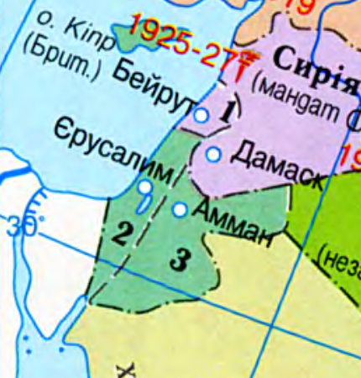
Історія питання
Вигнання євреїв після їхнього невдалого повстання проти римського панування в 182-135 рр. Після цієї події Палестина заселялася переважно арабами;
Ідею створення національного осередку євреїв запропонував австрійський журналіст Теодор Герцль у середині XІX ст.
1882 р. євреї організували першу хвилю переселення до Палестини.
На конгресі сіоністського руху в Базелі (Швейцарія) 1897 р. ця ідея дістала обґрунтування. Вирішено було створити єврейську державу на території Палестини. На цю територію площею 25 тис. кв.км передбачалося переселити 10 млн євреїв з усього світу.
У 1904-1914 рр. розпочалася друга хвиля єврейської еміграції до Палестини;

Slide 5
Історія питання
Під час Першої світової війни султан удався до виселення єврейського населення, звинувативши його у прихильності до Антанти.
На завершальному етапі війни у 1917 р. Англія і Франція проголосили декларацію Бальфура, в якій ішлося про повернення частини євреїв на їхню історичну батьківщину і право створити національний осередок у Палестині.
У Палестині почали створюватися єврейські політичні та військові організації. У 1922 р. Англія отримала від Ліги Націй мандат на управління Палестиною. Це відразу викликало повстання арабів проти англійців і євреїв. На той час євреї складали 18% населення Палестини. Хоча повстання було придушено, напруження у стосунках між арабською і еврейською громадою та колоніальною адміністрацією збереглося.
До кінця 30-х рр. Англія сприяла переселенню євреїв. Коли співвідношення єврейського та арабського населення стало загрозливим для стабільності англійської колоніальної імперії, Англія заборонила переселення. Проте в єврейських політичних колах уже міцно утвердилась ідея заснування своєї держави. У Палестині створювалися єврейські "тіньові" політичні структури — уряд, місцева влада, збройні формування. За сприятливих умов вони мали проголосити державу Ізраїль.
Араби категорично виступили проти створення єврейської держави, що посилило міжнаціональну боротьбу в Палестині.

Slide 6
Резолюція Генеральної Асамблеї ООН
№ 181 від 29.11.1947
На колишній підмандатній території Палестини мали утворитись дві держави:
єврейська (площа 14,1 тис. км2 — 56% території Палестини, населення 1 008 800 чол.)
арабська (площа 11,1 тис. км2 — 43% території Палестини, населення 758 520 чол.)
в окрему міжнарародну зону виділялось місто Єрусалим та його околиці.

Slide 7
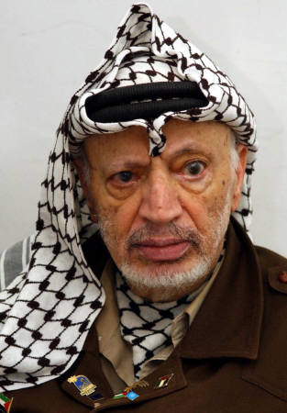
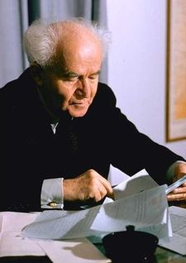
Ескалація конфлікту
рішення про створення палестинської держави не було виконано
значну частину палестинської території окупував Ізраїль
частину поділено між Єгиптом та Йорданією.
понад 900 тис. палестинців стали біженцями.
15.05.1948 проголошено про створення Держави Ізраїль
уряди Єгипту, Сирії, Лівану, Йорданії, Саудівської Аравії та Ємену оголосили війну Ізраїлю

Slide 8
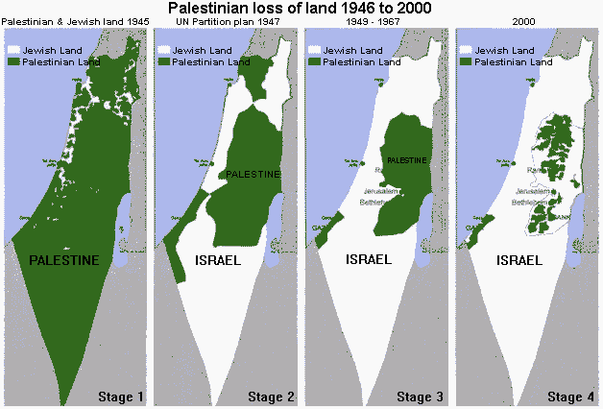
Розподіл території Палестини
1945
1947
1967
2000

Slide 9
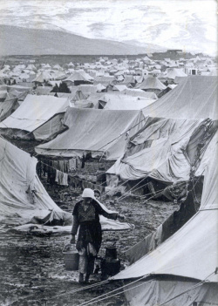
Палестинські біженці
"Особи, чиїм постійним місцем проживання в період між червнем 1946 і травнем 1948 року або в червні 1967 року була Палестина, і які втратили свої будинки і засоби до існування в результаті арабо-ізраїльського конфлікту 1948 року." (визначення ООН)
Статус біженця переходить від батьків до дітей.
4,7 млн

Slide 10
Проблема біженців
Ізраїльська версія:
добровільне переселення
Більше 75% біженців залишили місця проживання добровільно на заклик арабських лідерів, щоб не заважати діям арабських армій. Лише 25% біженців покинули домівки з примусу ізраїльської армії.
Арабська версія:
сплановане вигнання
Більшість біженців було вигнано зі своїх будинків ізраїльською армією насильно. Цей процес мав цілеспрямований характер і мав на меті етнічну чистку території.

Slide 11
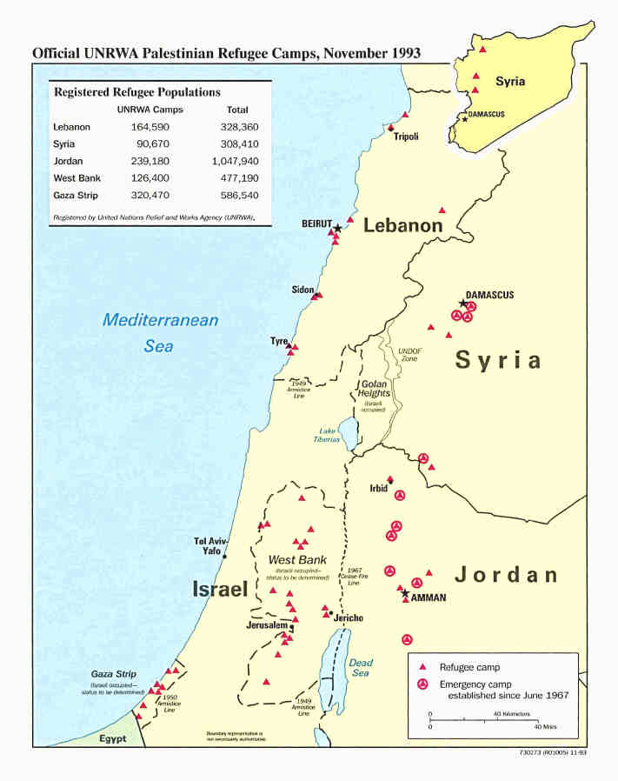
Розміщення біженців
Ліван | 328 360
Сирія | 308 410
Йорданія | 1 047 940
Західний берег | 477 190
Сектор Газа | 586 540

Slide 12
Об’єкт конфлікту
суперечка за території
майбутнє єврейських поселень
доля палестинських біженців та їхніх нащадків
питання про релігійні святині іудаїзму, християнства та ісламу, в т.ч. питання про статус Єрусалиму

Slide 13

Палестинський рух опору
40-50-і рр. — зародження, формування перших партизанських загонів
60-і рр. - становлення Організації визволення Палестини, прагнення деяких країн використати ПРО для зміцнення власних позицій в арабському світі
70-поч.90-х — формування реалістичної програми вирішення палестинського питання, «концепція обмеженої державності»

Slide 14
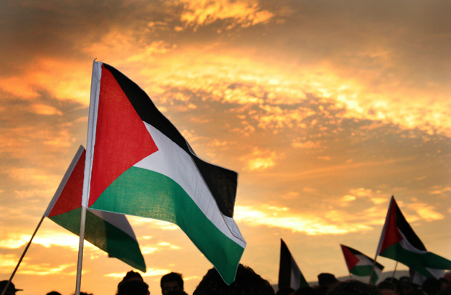
Розкол палестинського руху опору
1988 - Палестинська
національна рада
ухвалила рішення
щодо визнання всіх
резолюцій ООН
з палестинського питання
Помірковано
жорсткий курс
(фронтів лівої
орієнтації)
Консервативно-
компромісний курс
(Я. Арафат)
Центристський

Slide 15

Ісламізація
Палестинського руху опору
Січень 2006 року – перемога ХАМАСу на парламентських виборах
ХАМАС: Джигад є священним обов'язком усіх мусульман у справі звільнення Палестини від ізраїльської окупації

Slide 16
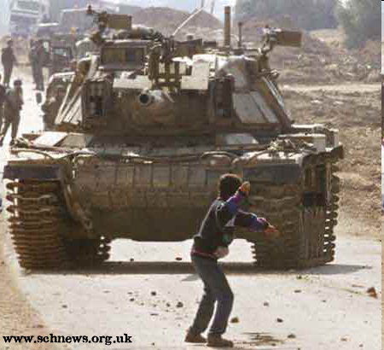

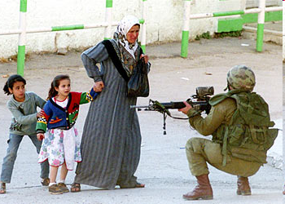

Палестинська автономія сьогодні
ХАМАС і ФАТХ
Газа – ХАМАС
Лідер – Ісмаїл Ханія
Західний Берег – ФАТХ
Лідер – Махмуд Аббас

Slide 17
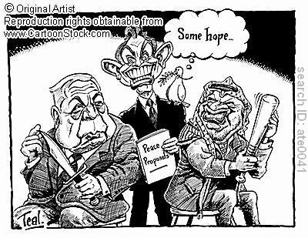

Останні події
2009 р. - переговори з ФАТХ за участі нового прем'єр-міністра Ізраїля Беньяміна Натаньяху та нового президента США Барака Обами.
листопад 2009 р. – уряд Ізраїлю оголосив 10-місячний мораторій на будівництво єврейських поселень на Західному березі (не стосувався Східного Єрусалима).
2.09.2010 р. – прямі переговори поновлено
Ізраїль не продовжив мораторій, Палестинська адміністрація відмовилася від продовження переговорів

Slide 18
Зовнішній фактор
Позиція ООН
повне виведення ізраїльських військ за межі кордонів до 1967 р. (рез. №242);
відмова від приєднання Ізраїлем Східного Єрусалима (рез. №478) і остаточне виведення з нього ізраїльських військ
Єрусалим – столиця Палестинської держави
ліквідація всіх поселень на палестинських територіях (рез. №465)
підтвердження прав біженців: гарантія повернення і матеріальна компенсація (рез. №194)
визнання права палестинського народу на самовизначення, повернення повного суверенітету над Західним берегом і Сектором Газа (рез.1397)

Slide 19
Зовнішній фактор
Позиція ЄС
коливається між традиційно дружніми заявами відносно палестинців і наданням Ізраїлю привілейованого статусу у відносинах
Ізраїль звинувачує європейців у «фінансуванні палестинського тероризму»
К.Ештон: ЄС підтримує створення палестинської держави з погодженими змінами кордонів 1967 року і перетворенням Єрусалима на столицю двох держав

Slide 20
Зовнішній фактор
Позиція США
максимально послабити позиції радикального угруповання ХАМАС
США - постійний стратегічний союзник Ізраїлю
Ізраїль - головна політична і воєнна "база" США в Близькосхідному регіоні

Slide 21
Зовнішній фактор
Позиція Росії
постачає зброю арабським країнам
палестинське керівництво вбачає в ній можливість відновлення втраченого балансу сил
врівноваження проізраїльської політики Вашингтона

Slide 22
Можливі загрози
ДЛЯ ІЗРАЇЛЯ
щоб витримати збройний напад, необхідно мобілізувати до війська більшість населення, що призведе до паралічу економіки
вразливість території: 80% населення і промисловості розташовані на смузі 90*50 км
демографічний фактор: час працює проти Ізраїля
ізраїльські солдати вже не поспішають помирати за Батьківщину
ДЛЯ ПАЛЕСТИНИ
відсутність єдності
«надзвичайний стан»
відсутність економіки
допомога Ізраїлю з боку США
вдалі провокації з боку Ізраїлю
боротьба з тероризмом призводить до жертв серед мирного населення, руйнування інфраструктури
втрата власної ідентичності

Slide 23
Майбутні стратегії
ІЗРАЇЛЬ
створити території, по яким можливо наносити «внутрішні удари»
скорочення і модернізація армії
ширше залучення Вашингтона до боротьби з тероризмом, перетворення його на основний об’єкт терористичних атак
ПАЛЕСТИНА
пошук нових методів блокади Ізраїля
пошук підтримки серед ісламських держав і ворогів ворогів ісламу
маніпулювання громадською думкою Ізраїля з метою приходу до влади більш агресивно налаштованих політиків

Slide 24
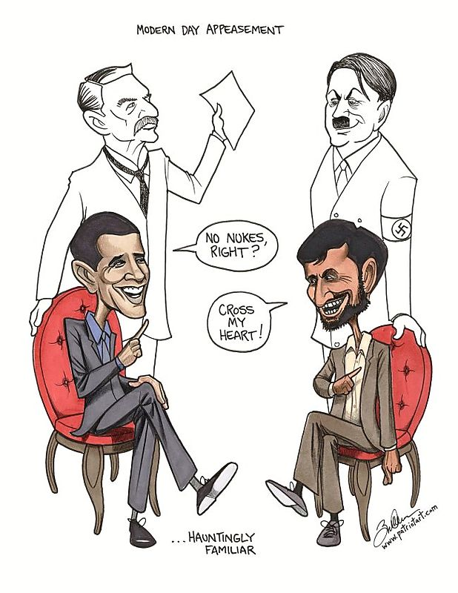
Можливий вплив на регіон
застосування Ізраїлем ядерної зброї
блокада Суецького каналу
нафтова блокада
послаблення США як наддержави

Slide 25
ДЯКУЮ
ЗА
УВАГУ!

